Slide 1
Klasické Grécko
Mgr. Lenka Jasenovcová

Slide 2
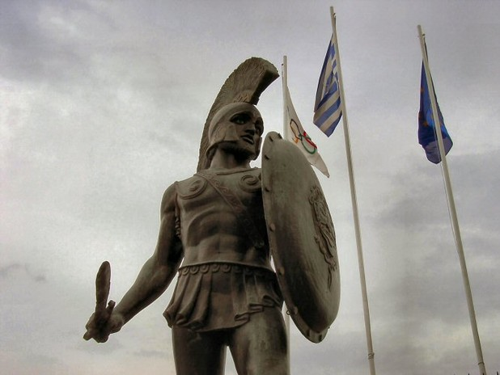
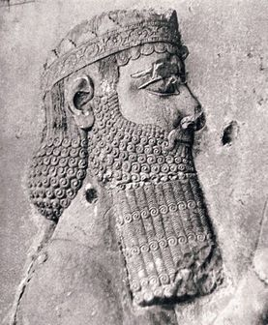
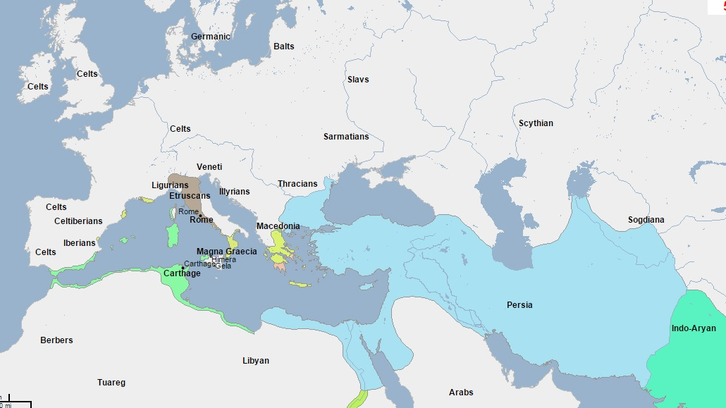
Grécko-perzské vojny
Sú to vojny medzi Gréckom a Perziou, lenže kde je Perzia?
G R
É
C
K
O
P
E
R
Z
I
A
Vládca
Dareios

Slide 3
A čo Gréci?
V období okolo roku 500 boli nejednotní
Je tu vela mestských štátov
Gréci nepodporovali vládu jediného vládcu
Mali rozvinutú občiansku spoločnost = sloboda, demokracia
Boli vzdelaní (Pytagoras, Táles), dobrí bojovníci (Sparta), moreplavci (Atény)
Potraviny dovážali cez Malú Áziu od Čierneho mora – jedna z príčin vojny

Slide 4
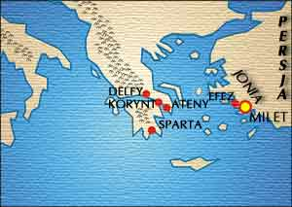
Ako sa to zomlelo?
Peržania si podmanili vládcov mestských štátov v Malej Ázii , tzv Iónii(Milét, Efez)
Iónske povstanie 499 spustilo odpor voči perzskej nadvláde
Ióni žiadajú Atény
o pomoc. Tí zabili perzských
poslov a sme vo vojne!
Symbol vody a zeme =
kapitulácia

Slide 5
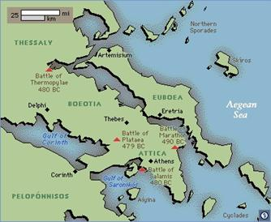
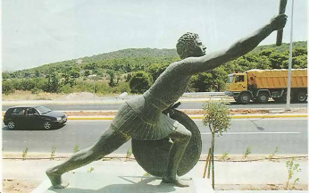
Maratón a Termopyly
Bitka pri Maratóne (490 pr.Kr.) – Gréci porazili Peržanov, cca. 42 km
od Atén, pri mori
Zvíťazili sme!

Slide 6
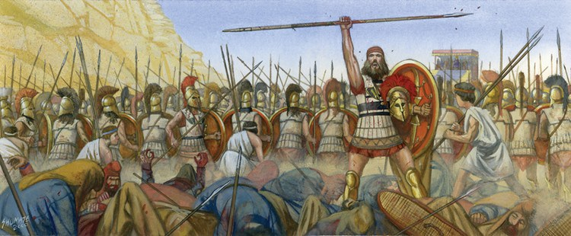
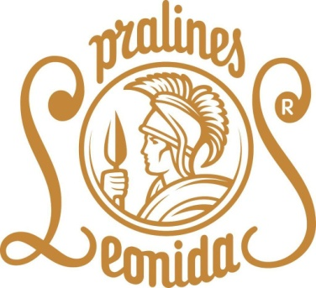
Bitka pri Termopylách (480 pr.Kr.) – v horskom priesmyku - slávne vítazstvo Grékov, čele stál král Leonidas, zabitý po zrade jedného z vojakov
Po vítazných bitkách však nasledovalo plienenie Atén Peržanmi
Definitívny mier až v roku 449 pr.Kr.
MŇAM! ☺

